Slide 1

__________________________________________________________________________________________________________________________________________________________________________________
Oakeshott Insurance Consultants Ltd
I n s u r a n c e P r o t e c t i o n o n L a n d & S e a
АНГЛИЙСКИЙ АНТИКОРРУПЦИОННЫЙ ЗАКОН
И НАШ ФИНАНСОВЫЙ МОНИТОРИНГ
Киев 2013

Slide 2

Oakeshott Insurance Consultants Ltd
I n s u r a n c e P r o t e c t i o n o n L a n d & S e a
____________________________________________________
Закон Украины «Про предотвращение и противодействие легализации (отмыванию) доходов, полученных преступным путем или финансированию терроризма” №249-IV от 28/11/2002г
Страховая компания и брокеры являются субъектами первичного финансового мониторинга и обязаны “на основании поданных официальных документов или заверенных в установленном порядке их копий осуществлять идентификацию клиентов” (Ст9, п.1)
Необходимые данные для юр. лица – полное наименование, адрес и реквизиты банка, в котором открыт счет, номер банковского счета; сведения про органы управления и их состав; идентификационные данные лиц, имеющих право распоряжаться счетами и имуществом; сведения про владельцев существенного участия в юр. лице; сведения про контролеров юр. лица. Субъекту мониторинга предоставляется также копия легализированной выписки из торгового, банковского или судового реестра или нотариально заверенное регистрационное свидетельство уполномоченного органа иностранного государства про регистрацию этого юр. лица. (Ст9, п.12)

Slide 3
Oakeshott Insurance Consultants Ltd
I n s u r a n c e P r o t e c t i o n o n L a n d & S e a
____________________________________________________
Проблемы при работе с нерезидентами:
- если есть инфо на сайте, то нерезиденты считают ее достаточной и не понимают необходимость получения специальных бумажек
- заполнять наши анкеты по мониторингу? Шутите?
- персональную информацию по акционерам и топам – а зачем? Копия паспорта - еще чего? Может быть еще отпечатки пальцев?
- вопрос про адрес и реквизиты банка перестраховщика “выбивает” их юристов на несколько месяцев
- Ллойд – это самая подозрительная организация (?)

Slide 4
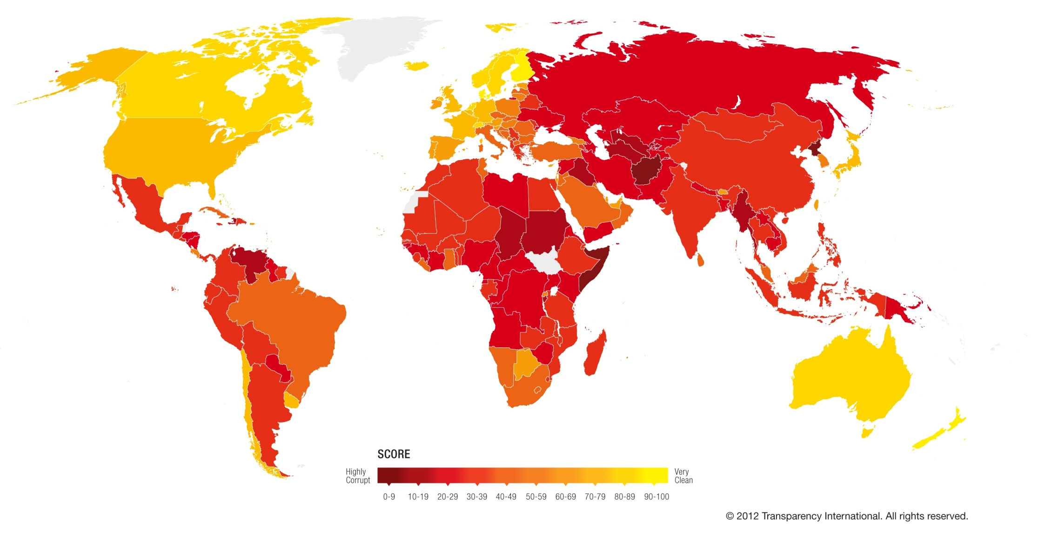
Oakeshott Insurance Consultants Ltd
I n s u r a n c e P r o t e c t i o n o n L a n d & S e a
____________________________________________________

Slide 5
Oakeshott Insurance Consultants Ltd
I n s u r a n c e P r o t e c t i o n o n L a n d & S e a
____________________________________________________
ABC: Anti-Bribery and Corruption
Закон вступил в силу 1 июля 2011года.
Применяется как к юридическим, так и физическим лицам.
Может ли он касаться кого-то из Украины? Если занимаетесь международным бизнесом, то попадаете под его действие, независимо от территории осуществления правонарушения.
Глобальное определение правонарушения, включая намерение или обещание “отблагодарить за содействие”, в том числе с целью получения конкурентных преимуществ.

Slide 6
Oakeshott Insurance Consultants Ltd
I n s u r a n c e P r o t e c t i o n o n L a n d & S e a
____________________________________________________
Что может также рассматриваться как взятка:
- дорогие подарки
- предоставление работы членам семьи и близким
- привелегии отдельным лицам (например, дорогие билеты, повышенные компндировочные и тп)
Отдельной секцией рассматривается подкуп официальных лиц.
Великобритания и США сообща работают по выявлению фактов коррупции.
Практика в США – больше случаев открытия расследования против нерезидентов, чем резидентов.

Slide 7
Oakeshott Insurance Consultants Ltd
I n s u r a n c e P r o t e c t i o n o n L a n d & S e a
____________________________________________________
Великобритания: заключение до 10 лет, сумма штрафа неограничена и зависит от информации и ощущений органов расследования
США:
для юр.лиц Взятка – вся прибыль и штраф до 500 000 долларов /
2 000 000 долларов или двойной убыток или вся прибыль,
Финансовые операции - вся выгода или штраф 10 000 долларов /
25 000 000 долларов, или двойная сумма убытков
для физ. лица Взятка - штрафы до 100 000 долларов / тюремное заключение до 5 лет, штрафы до 250 000 долларов
Финансовые операции - штрафы до 10 000 долларов / тюремное заключение до 20 лет и/или штрафы до 5 000 000 долларов

Slide 8
Oakeshott Insurance Consultants Ltd
I n s u r a n c e P r o t e c t i o n o n L a n d & S e a
____________________________________________________
Никакой работодатель не в состоянии защитить сотрудника, против которого есть подозрения!!!
! Суды крайне строги в рассмотрении этих вопросов, не стоит ожидать сочувствия даже если иск подан против обычного сотрудника.
Не имеет значение, виноват или нет. Если начато расследование, дешевле заплатить штрафы, чем судится.

Slide 9
Oakeshott Insurance Consultants Ltd
I n s u r a n c e P r o t e c t i o n o n L a n d & S e a
____________________________________________________
Для избежания расследований и/или смягчения санкций компания должна показать комиссии, что она сделала все возможное, чтобы избегать правонарушений или предотвращать их.
Например:
- прогамма по борьбе с коррупцией
- постоянное обучение сотрудников
- опросник, направляемый контрагенту
- система отчетности, мониторинг операций
- консультация юристов что и как отвечать в каком случае
Morgan Lewis – скоро самым большим департаментом в любой организации будет HR, занимающийся контролем за соблюдением правил ведения бизнеса

Slide 10
Oakeshott Insurance Consultants Ltd
I n s u r a n c e P r o t e c t i o n o n L a n d & S e a
____________________________________________________
Новый русский приходит в правительство и говорит:
- Хочу купить космодром Байконур. Сколько он стоит?
Ему вежливо отвечают:
- Понимаете, космодром Байконур находится в Казахстане.
Долгая пауза...
Новый русский внимательно разглядывает чиновника, тот - его.
Новый русский недоуменно:
- Ну, чего молчишь?
Чиновник:
- А что я могу еще вам сказать?
Новый русский:
- Как это что?! А Казахстан сколько стоит?
We Can Help!

